Slide 1

고급 프로그래밍
Dart 소개
KYUNGSUNG UNIVERSITY SINCE 1955

Slide 2

Dart Language
구글이 멀티 플랫폼 상에서 동작되도록 하는 앱을 위해 디자인된 프로그래밍 언어
모바일, 데스크 탑, 서버, 웹 앱 용도에 사용
DVM(Dart VM)상에서 동작하거나 네이티브 컴파일링을 통해 모바일, 데스크탑,
웹브라우져, 서버 플랫폼 상에서 어플리케이션 실행을 지원
크로스플랫폼 앱 프레임워크인 Flutter가 이 언어를 사용
구글의 차세대 운영체제 퓨시아(Fuchsia)가 Dart를 지원할 예정

Slide 3
Dart Language
특징
Dart Native
디바이스(모바일, 데스크톱, 서버, 임베디드 등)를 대상으로 하는 프로그램의 경우 Dart Native를 이용
순수 Dart 인터프리터와 JIT(Just-In-Time) 컴파일러, AOT(Ahead-Of-Time) 컴파일러가 모두 포함
Dart Web
웹을 대상으로 하는 프로그램의 경우 Dart Web을 이용
개발 타임 컴파일러(dartdevc)와 프로덕션 타임 컴파일러(dart2js)가 모두 포함
Notes:
JIT 컴파일러가 바이트코드를 런타임에 기계어로 바꾼다면 AOT는 실행 전에 바이트코드를 기계어로 바꾸는 컴파일러다.
Dart VM의 경우에는 JIT 와 AOT 방식을 모두 제공하고 있다. 개발 단계의 경우 JIT 컴파일러를 이용해 수정사항이 빠르게 반영 될 수 있도록 만들고 프로덕션으로 배포하는 경우에는 AOT 방식으로 빌드해서 런타임 성능을 훼손하지 않도록한다.

Slide 4
Dart Language
디벨로프 워크플로우 (JIT+다트VM)
다트 VM에는 pure interpreter(예 : iOS 장치에 필요)와 런타임 최적화를 모두 지원하는 JIT(just-in-time compiler)가 있음
Dart AOT 컴파일러를 사용하여 네이티브 ARM 또는 X64 코드 머신 코드로 앱을 사전에 컴파일할 수 있음
AOT로 컴파일된 애플리케이션은 즉시 시작하고 원활하게 실행됨
AOT로 컴파일된 코드는 Dart 타입 시스템을 실행하고 빠른 오브젝트 할당 및 생성된 가비지 콜렉터를 사용하여 메모리를 관리하는 효율적인 Dart 런타임에서 실행

Slide 5
Dart Language
웹 디벨로프 워크플로우 (Dart dev 컴파일러)
신속한 처리를 위해 최적화된 Dart-to-JavaScript 컴파일러
dartdevc를 직접 사용하는 대신 webdev와 함께 실행, 디버깅 및 빌드와 같은 핵심 개발자 작업을 지원하는 도구와 함께 사용
Dart Web
JavaScript로 구동되는 웹 플랫폼에서 Dart 코드를 실행할 수 있게 함
Dart 코드를 JavaScript 코드로 컴파일 할 수 있음

Slide 6
Dart Language
장점
네이티브 코드로 컴파일 할 수 있음
웹앱이 아닌 네이티브 코드로 안드로이드나 iOS용 앱을 제작 가능
Flutter 라이브러리를 사용하여, 하나의 코드베이스에 일부의 platform specific 코드를 추가해 모바일, 데스트탑, 웹용 애플리케이션을 제작가능

Slide 7
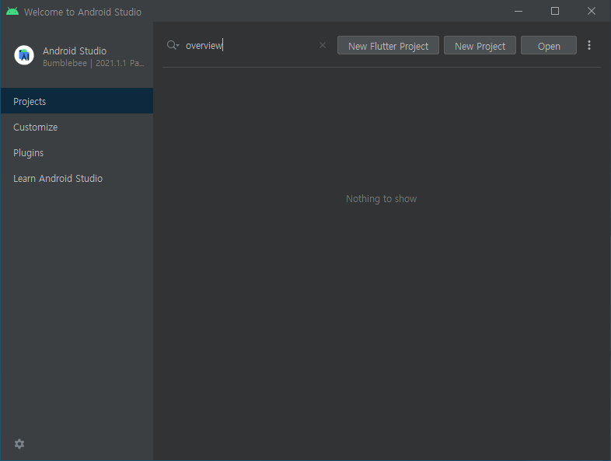
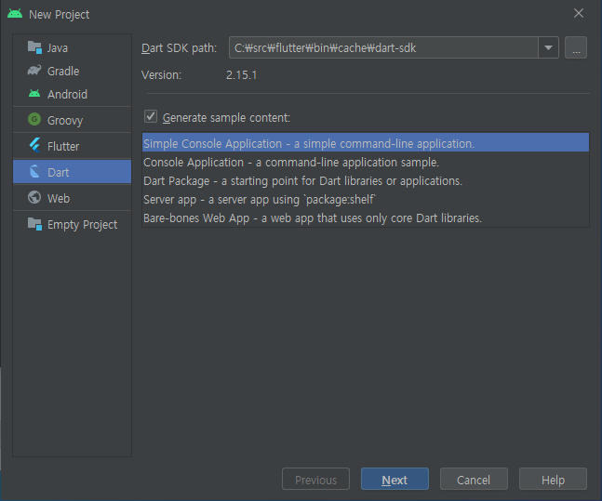
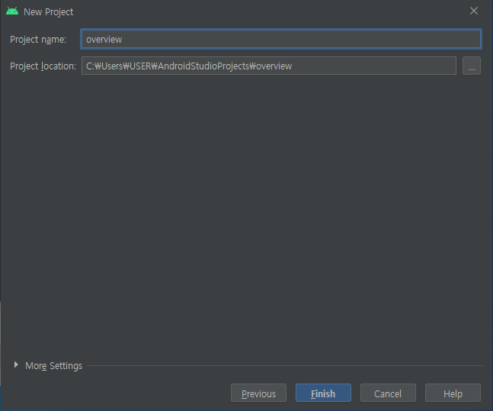
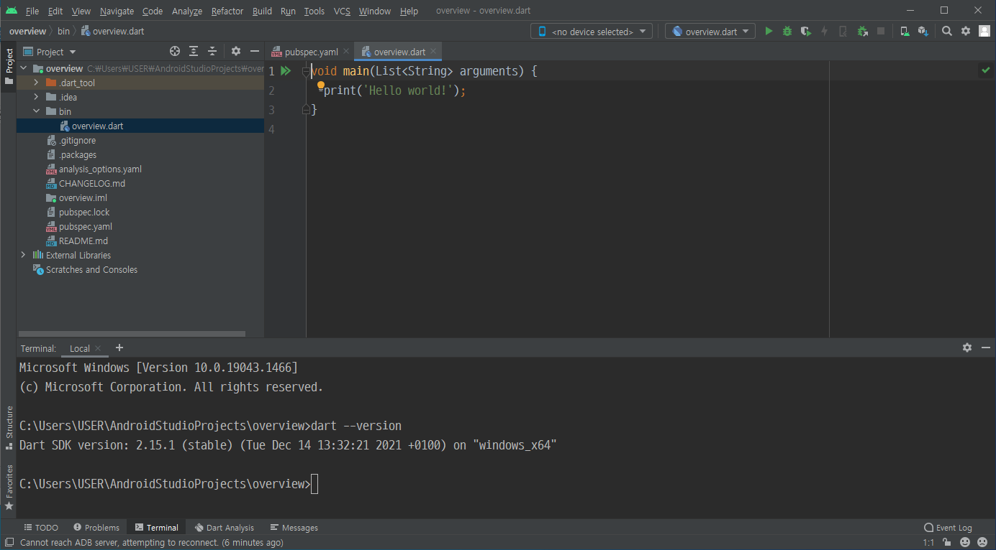
Dart Language
개발 환경
Dart SDK install
File – Settings – Flugins - “Dart”

Slide 8
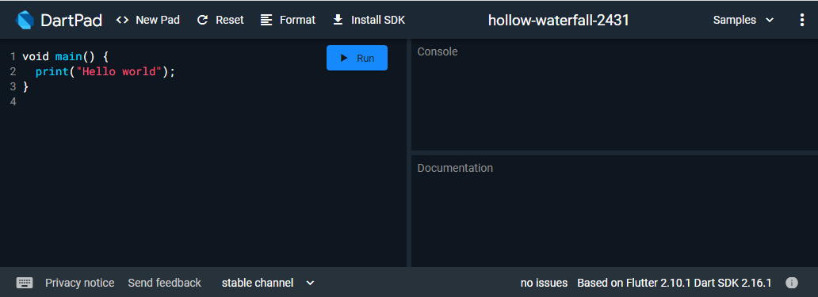
Dart Language
CodePen
https://dartpad.dartlang.org/?
웹 브라우저 기반으로 작동되는 프로그래밍 에디터(IDE)
웹 브라우저가 설치된 기기라면 PC가 아닌 스마트폰이나 스마트TV 등 무엇이든 가능

Slide 9
Dart 중요 개념
모든 변수는 객체(object), 모든 객체는 클래스의 인스턴스이다.
타입 어노테이션은 타입 추론이 가능할 경우에는 필수가 아닌 선택사항이다.
타입이 예상되지 않는다는 것을 명시적으로 표현하고 싶을 때는 dynamic 키워드를 사용한다.
제네릭 타입을 지원한다.
main()과 같은 최상위 함수를 지원한다.
public, protected, private 키워드가 없다.
두 가지 런타임 모드(debug mode와 release mode)가 있다.

Slide 10
Reference
https://namu.wiki/w/Dart(%ED%94%84%EB%A1%9C%EA%B7%B8%EB%9E%98%EB%B0%8D%20%EC%96%B8%EC%96%B4)
https://namu.wiki/w/Flutter(%ED%94%84%EB%A0%88%EC%9E%84%EC%9B%8C%ED%81%AC)
https://namu.wiki/w/%ED%93%A8%EC%8B%9C%EC%95%84
https://skuld2000.tistory.com/146 – 코드펜
https://dartpad.dartlang.org/?
https://github.com/smartherd/darttutorial
https://www.tutorialspoint.com/dart_programming/index.htm
https://dart.dev/
https://api.dart.dev/stable/2.18.6/dart-core/dart-core-library.html#classes
https://www.geeksforgeeks.org/dart-standard-input-output/

